Slide 1
花蓮慈濟醫院
113年度研究計畫行政作業
重點說明
113年1月製

Slide 2
報告大綱
一、您要先知道/先做的事
二、113年度重點說明
基本工資及臨時工時薪新規定(NEW)
出差旅費申請流程(NEW)
受試者相關費用核銷規範(NEW)
計畫執行各項作業類別之時程說明
其他注意事項說明
三、Q&A

Slide 3
一、您要先知道/先做的事

Slide 4
您一定要先知道的事(1/2)
(1)負責PI項下何種計畫？
院內/法人
TCRD-
TCMF-
TCMMP-
院外/專款
MOST/NSTC
NHRI/IMAR-

Slide 5
(2)應備有的文件
①計畫核定清單
②經費編列明細表
(國科會計畫可參閱計畫書；
國衛院計畫可參閱經費需求表)
樣張如下：

Slide 6
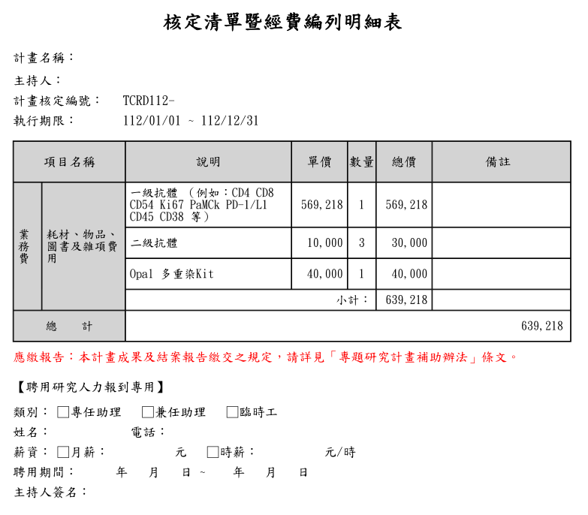
院內計畫核定清單暨經費編列明細表

Slide 7
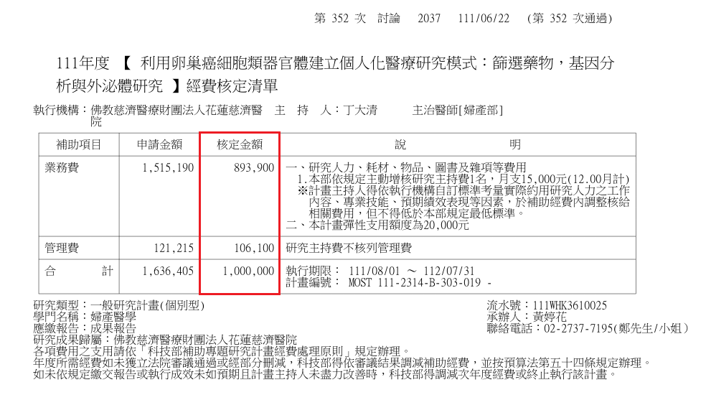
範例2：國科會(原科技部)核定清單

Slide 8
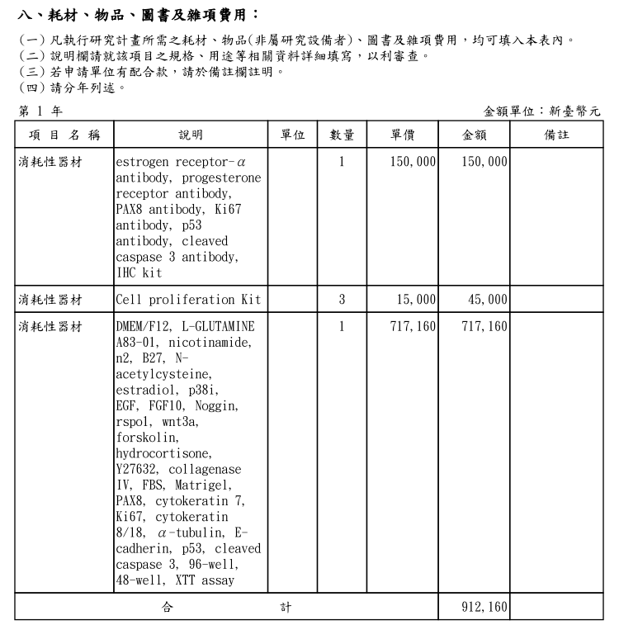
國科會經費編列表：

Slide 9
您要先做的事~申請權限(2/2)
核銷/採購
請依【研究部專用系統權限】方式辦理申請
薪資匯款帳號
請依【財務室專用研究計畫人員匯款】方式辦理申請

Slide 10
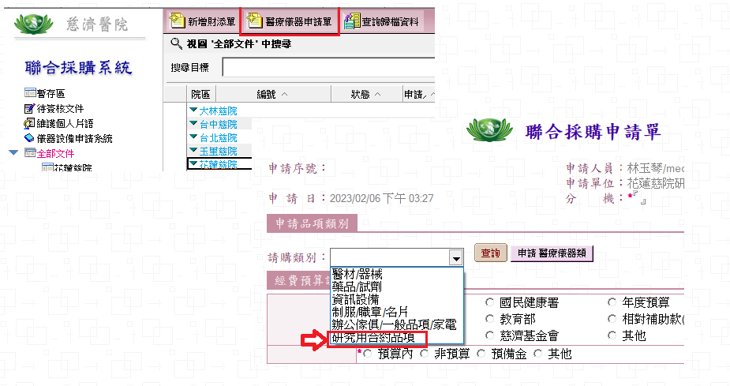
採購系統權限說明(1/2)
G類：研究用合約品項 1-6類：醫材/藥品等其他品項

Slide 11
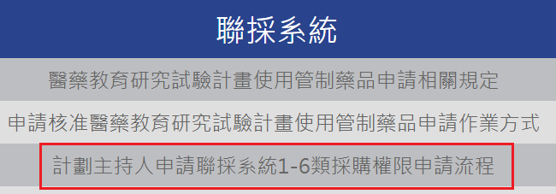
採購系統權限說明(2/2)
聯採系統1-6類權限
僅開放予研究計畫主持人
計畫主持人若非單位/部門主管，請依規定申請；已開放過權限者，無須重覆建置。

Slide 12
基本工資及臨時工時薪新規定
二、113年度重點說明

Slide 13
依113年度法定調整薪資：
薪資類別 | 金額 | 行政作業
臨時工時薪 | 183元 | 須逾此金額，請PI上簽申請
基本工資 | 27,470元 | 已更新薪資參考表於研究部網頁。
註：
1.未在本院投保健保者，二代健保(補充保費)作業方式：
(1)個人負擔：當月薪資給付金額達基本工資(含)，個人二代健保同其他保費由薪資代扣(2.11%)
(2)雇主負擔：(如下表)
薪資金額 | 計畫類別 | 核銷方式
不論金額 | 院內/法人計畫 | 由財務內部作業
 | 國科會 | 主持費->管理費；助理->業務費
 | 國衛院 | 助理->管理費

Slide 14
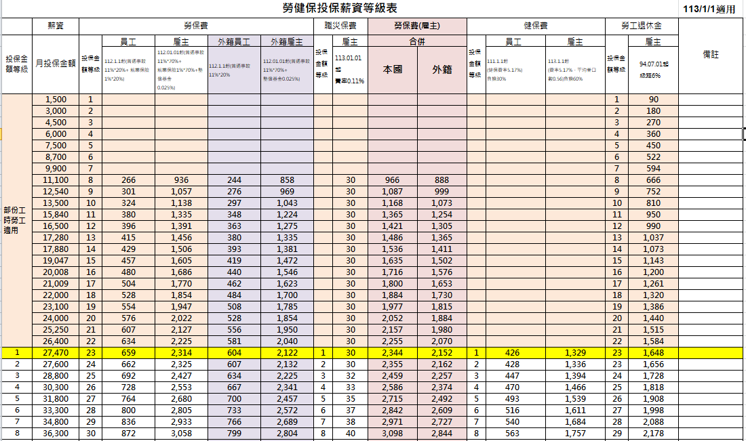

Slide 15
出差旅費申請流程
二、113年度重點說明

Slide 16
計畫出差之假別申請與核銷說明(1/2)
請依本院同仁出差辦法規定辦理申請
舉凡以計畫經費核銷【國內差旅費】申請流程：(不分平日假日)
(包含：參與與計畫相關之國內學術研討會、年會、學會、學術活動等)
簽呈報備
與會人員均須報備
出差申請單
主持人及專任助理專用
出差旅費核銷單
計畫核銷系統
檢附憑證核銷歸墊
主持人
專任助理合併於出差單
兼任及臨時工採紙本作業

Slide 17
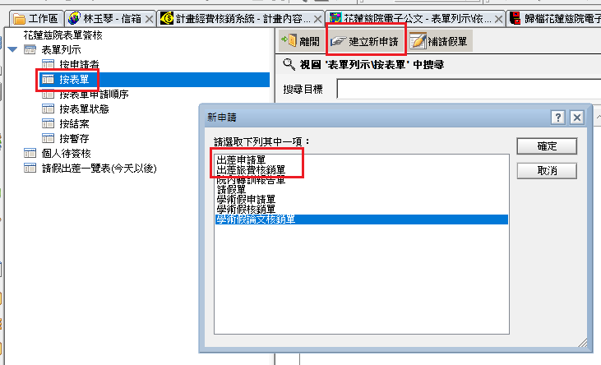
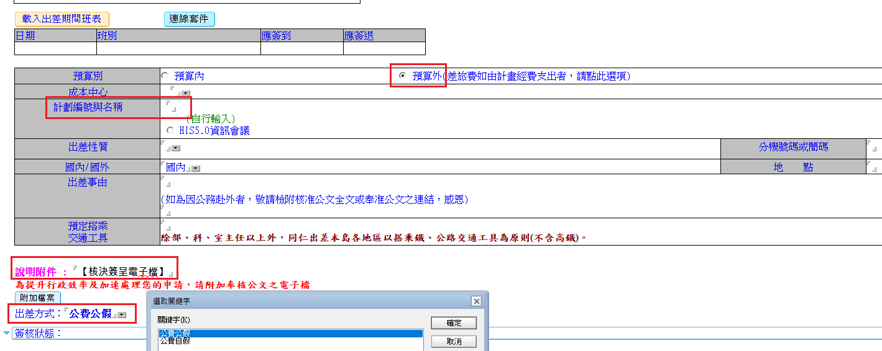
出差申請單頁面-主持人

Slide 18
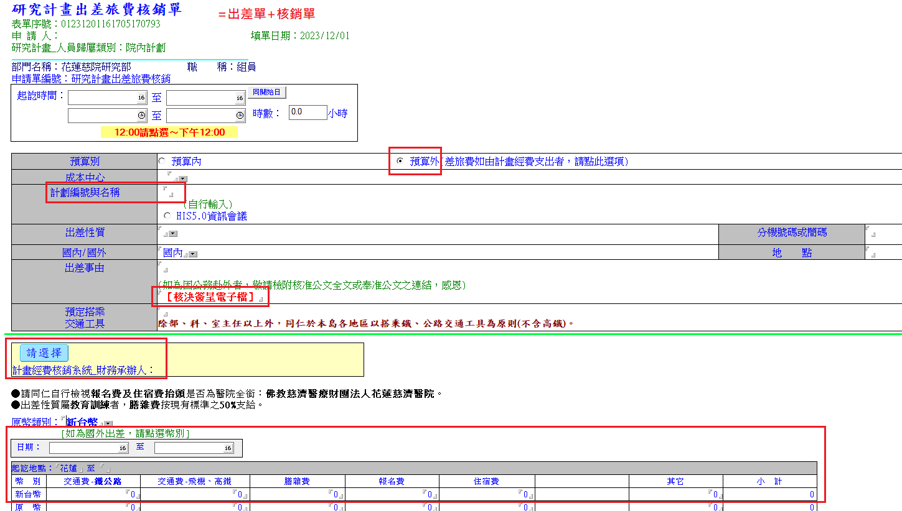
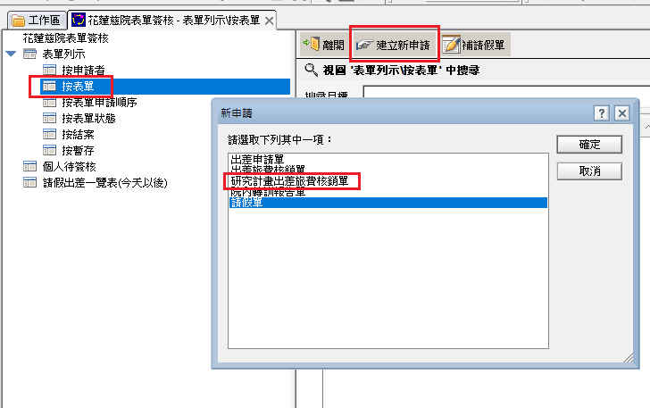
出差+核銷申請單頁面-專任助理

Slide 19
計畫出差之假別申請與核銷說明(2/2)
費用/假別 | 公費公假 | 公費自假
請假流程 | 1.報備簽呈 2.出差申請單 3.出差報銷單 | 1.報備簽呈 2.自假假單 3.出差申請單(附假單) 4.出差報銷單
交通費 | 火車票不用票根；高鐵及飛機須要票根
報名費 | 收據或發票
住宿費 | 發票
膳雜費 | 不用憑證
其他 | 當次研討會議程等(電子檔上傳至核銷系統附檔)

Slide 20
計畫受試者相關費用核銷規範
二、113年度重點說明

Slide 21
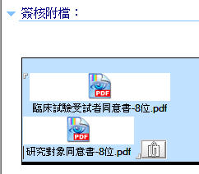
計畫受試者相關費用說明(1/3)
計畫進行為臨床收案，且受試者有依規定簽立相關受試者同意書者，於核銷之際應檢附文件：(NEW)
憑證類別 | 說明
受試者簽收單 | 提供予受試者之禮品、禮券、現金等，依規定填具相關資料
受試者同意書 (電子檔) | 1.計畫涉及臨床試驗受試者同意書或研究對象同意書者，請提供已簽名之同意書電子檔； 2.第一份須為完整同意書，第二份起僅附受試者簽名頁即可，同意書合併檔請置於核銷系統之簽核附檔(如圖示)
發票或收據 | 採購受試者贈品之憑證
小便條

Slide 22
計畫受試者相關費用說明(2/3)
受試者禮品或禮券採購方式：
建議採少量分次採購分次核銷。
受試者簽收單人數須等於發票或收據憑證採購數量才可以申請核銷。
若未於核銷截止日前繳齊者，須自行繳回餘額。

Slide 23
計畫受試者相關費用說明(2/3)
3.若以平台問卷作業，核銷需另檢附：
(1)平台問卷範本
(2)平台頁面
(3)受試者名冊
(必要欄位：序號、支領金額、地址、合計)
(4)PI親簽名/日期

Slide 24
計畫核銷及採購作業時程說明
二、113年度重點說明

Slide 25
計畫執行每月例行作業及時程說明
預算科目 | 系統作業時程 | 作業內容
專任人員薪資 | 每月15日前 | 核銷當月薪資 (院外計畫要附小便條請款單)
兼任及臨時工資 | 每月1日中午11:20前 (逢假日則提前) | 核銷上個月的薪資 (附小便條+請款單+簽到退表)
其他業務費 (非聯採申請) | 每月15日中午11:20前 核銷，費用於當月月底支付反之，次月月底支付 如： 1/1-3/15間憑證3/15前核銷3/31支付 | 自行墊付相關費用。包含：文具用品費等其他雜支

Slide 26
計畫相關作業系統時程說明
項目 | 作業時程 | 備註
聯採採購系統 | 計畫結束前1個半月 | 如：11/16或6/16
經費核銷系統 | 計畫結束當月5日 | 如：12/5或7/5
管理費核銷 | 計畫結束當月5日 核銷核定全數金額

Slide 27
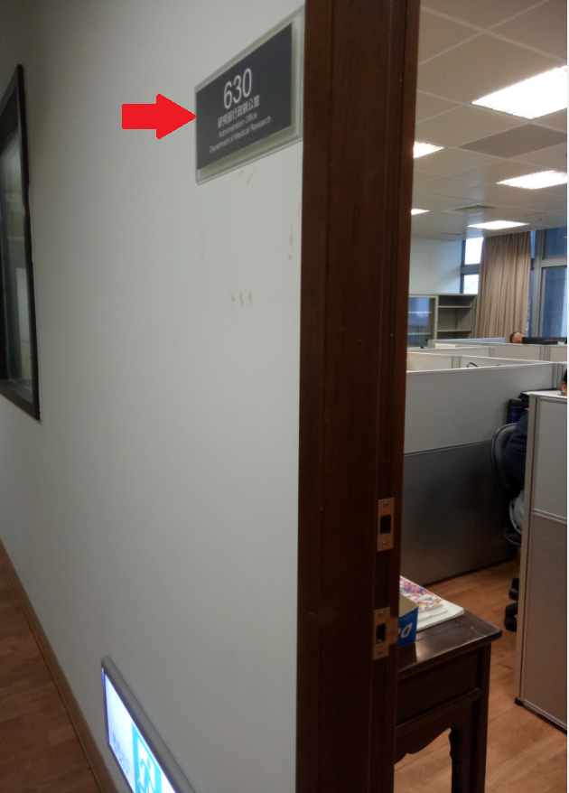
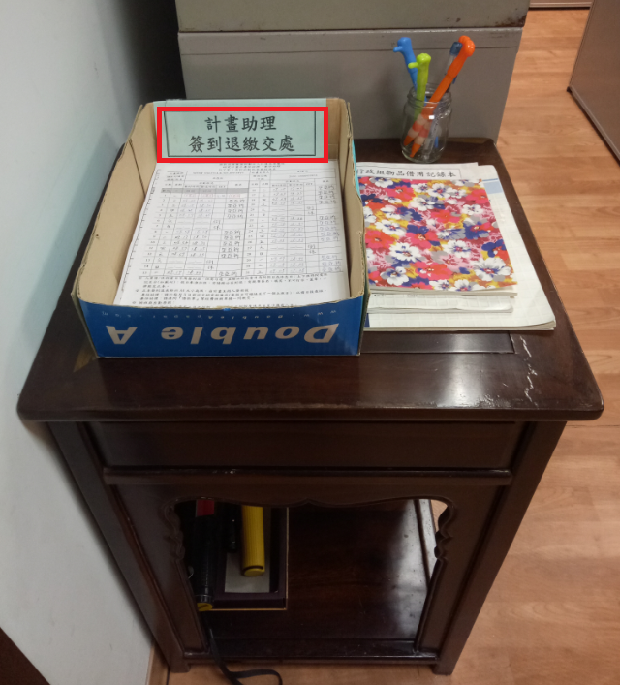
專任人員當月簽到退表繳交處：(每月5日前繳交前一個月簽到退表)
協力6樓630室

Slide 28
專任人員年獎作業(1/2)
院內計畫及法人補助各類計畫之專任人員年獎，依往例，一律依財務室通知後
由專任人員自行核銷。
作業時程請注意：
申請單陳核至PI後，請於3日內作業
1.同意核發=>陳核送出
2.不同意核發=>退回並告知不核發

Slide 29
專任人員年獎作業(2/2)
因涉及個人權益，當年間轉換計畫接續聘者，且擬以新計畫支付全年度年獎者，請於11月底前啟簽申請。
(意指：1-6月由A計畫；7-12月轉由B計畫聘任
申請由B計畫核發1-12月之年度年獎者)

Slide 30
核銷憑證以「季」作為核銷期限
目的：不要積壓，及時核銷
範例：(含發票及收據)
(國科會及國衛院計畫請留意最後核銷截止日)
憑證月份 | 核銷期限
1~3月 | 4月底前
4~6月 | 7月底前
7~9月 | 10月底前
10~12月 | 12/5前 (配合計畫執行之核銷期限，特殊狀況以財務室公告截止日為主)

Slide 31
其他注意事項說明
113年度重點說明

Slide 32
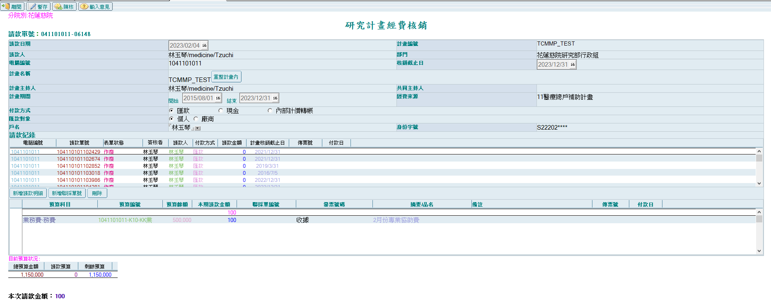
專業協助費核銷作業說明(1/2)
應檢附之憑證電子檔請上傳至核銷系統附檔
(簽呈、稅檔、個人班表)

Slide 33
專業協助費核銷作業說明(2/2)
請於簽核附檔快點兩下，即可新增憑證電子檔
1.院內：簽呈(第二十三章)、稅檔、個人班表(缺一不可)；
2.院外：稅檔。
註：專業協助費領據及個人稅檔，請參閱研究部網頁相關表單之12或13號表單

Slide 34
影印費核銷說明
憑證上請註記：
影印總數量
每份數或張數之單價
總金額
影印樣張電子檔請上傳至核銷系統附檔

Slide 35
論文INVOICE核銷說明
1.核銷時請於備註欄加註INVOICE號碼
(論文核銷作業規範請參閱網頁操作簡報第十七章)
2.核銷之論文須與該計畫相關，論文電子檔請上傳至核銷系統附檔中

Slide 36
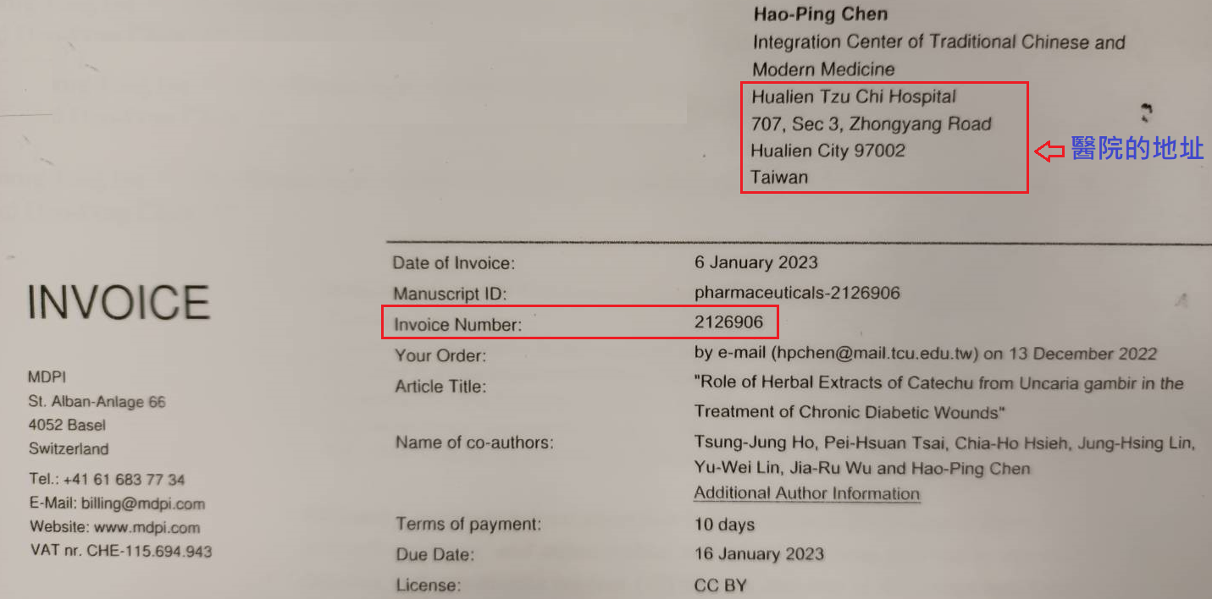
格式範例：

Slide 37
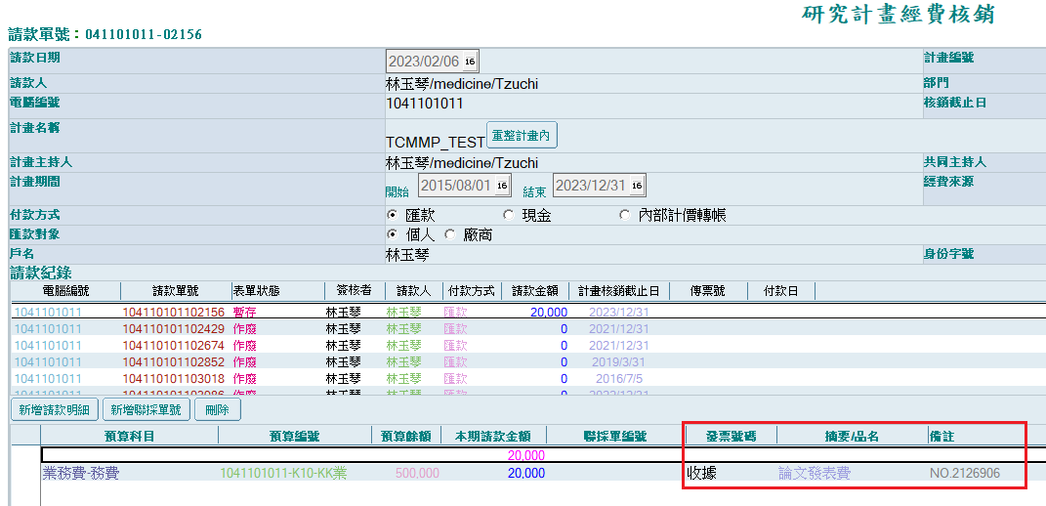
核銷範例：

Slide 38
聯採採購注意事項
已核定之USB、隨身硬碟等，無論金額，一律上聯採採購。
舉凡由聯採採購之品項，須系統完成驗收(系統為【財務待付款】)後方可核銷。
院內/法人計畫經聯採採購之發票憑證，核銷時請將小便條浮貼於發票右上角即可。

Slide 39
實驗動物費預估表
PI/助理提供預估表
研究部
轉陳財務室及動物中心
研究部回報PI/助理
財務室進行撥款
3日內未接到回覆，請務必來電或來信確認

Slide 40
其他提醒事項
實驗紀錄簿尚未領取者，請於上班時間至協力6樓630室領回。

Slide 41
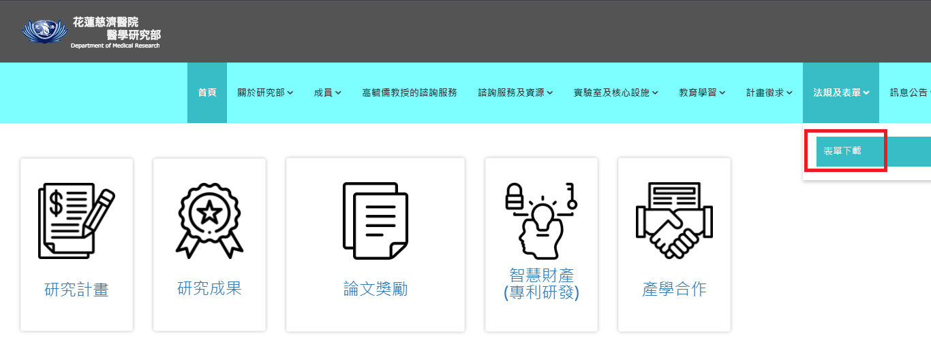
操作簡報及表單常駐研究部網頁
研究部網頁
法規及表單
表單下載

Slide 42
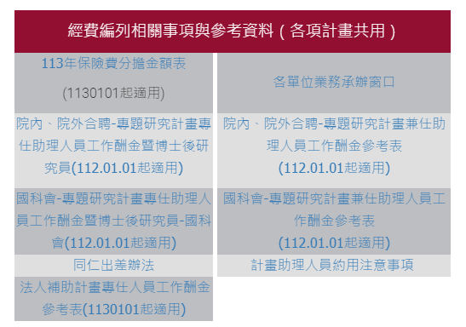
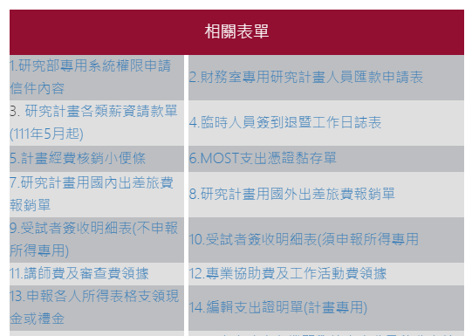

Slide 43
計畫相關業務承辦人
單位 | 承辦人/分機
財務室 | 1.院內及法人計畫(TCRD、TCMF-**、TCMMP、IMAR) 陳惠珍/13206、郭宇航/13212(JCT專案) 2.國科會及國衛院計畫(MOST/NSTC及NHRI) 張雪鶯/13129、蕭妤沄/13128、郭宇航/13212 陳美雲/13394、陳宜均/13494、彭馨儀/13028
人資室 | 莊佩潔或魏婉茹/13600
研究部 | 董玟慧/15639(核銷)、林玉琴/13110(系統)

Slide 44
研究部行政服務項目
1.預約一對一教學，請電聯研究部分機15639
包含：(1)Notes系統引導
(2)研究部網頁引導
(3)研究計畫經費核銷系統
2.未聘有研究助理之計畫主持人，須協助研究行政作業者，請電聯研究部分機13110

Slide 45
Q&A

